Slide 1
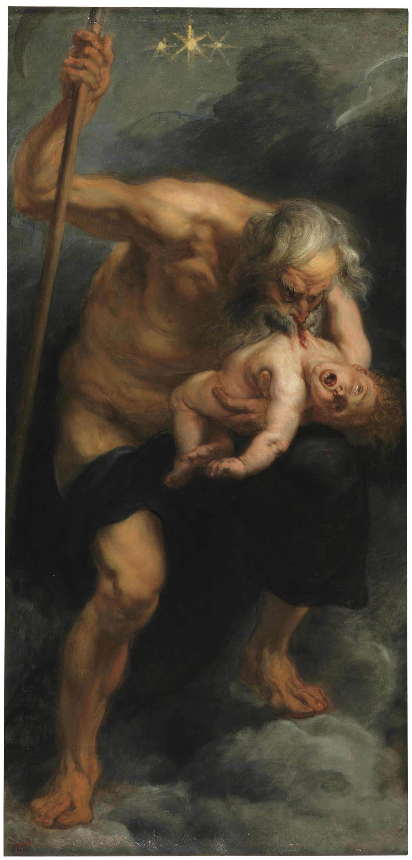
Rubens: Saturne dévorant l’un de ses enfants (1636)

Slide 2
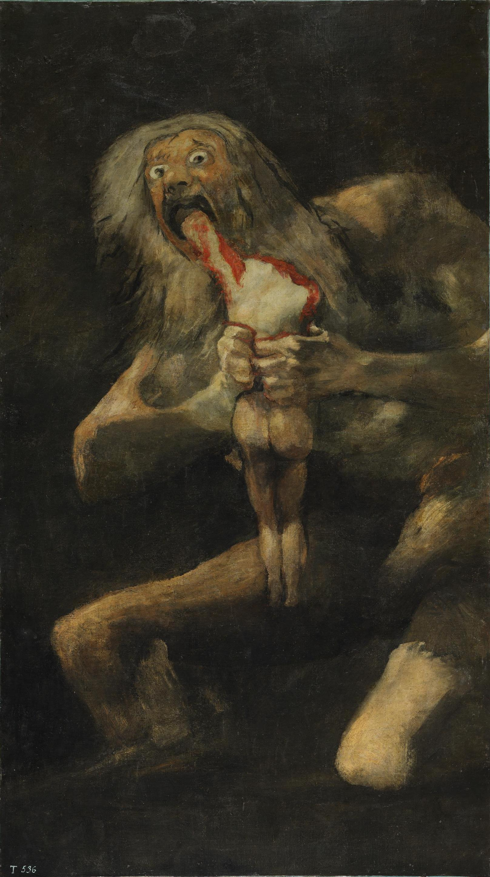
Francisco de Goya: Saturno devorando a un hijo (1819-1823), tiré des Pinturas negras

Slide 3
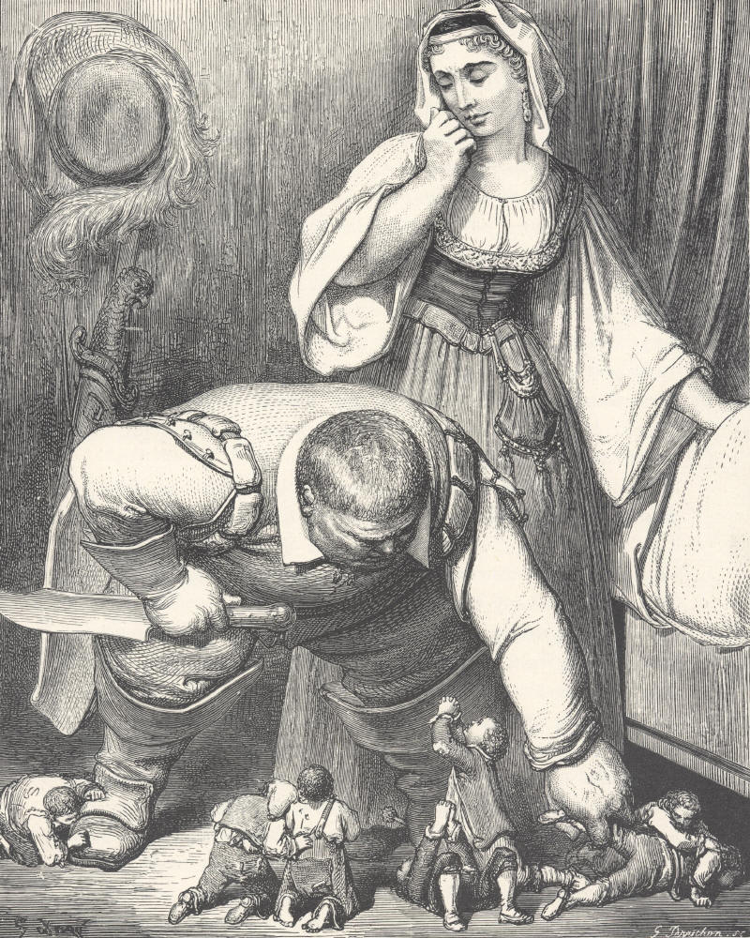
Illustration du conte de Charles Perrault, Le Petit Poucet, tiré de Les Contes de ma mère l’Oye (1797) par une gravure de Gustave Doré (1867)

Slide 4
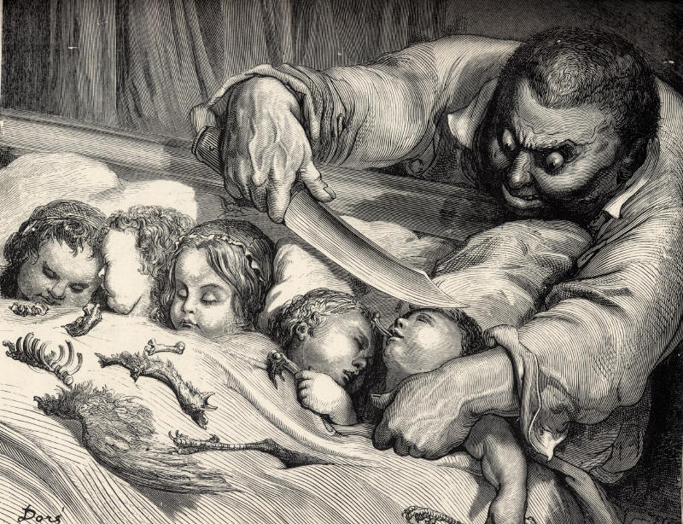
Illustration du conte de Charles Perrault, Le Petit Poucet, tiré de Les Contes de ma mère l’Oye (1797) par une gravure de Gustave Doré (1867)

Slide 5
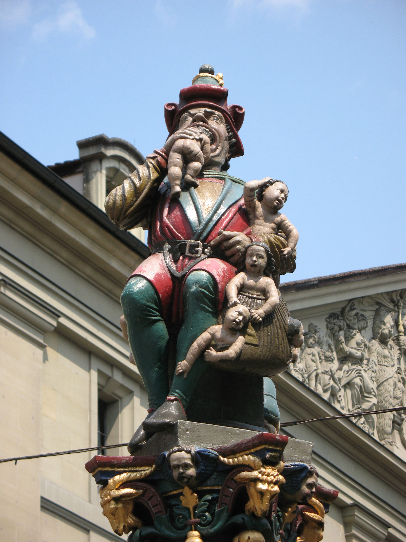
La Chindlifrässerbrunne (1545) de Hans Gieng, à Berne

